Slide 1
04830010 信息技术概论
刘云淮，博雅特聘教授
北京大学计算机学院
北京大数据研究院 副院长
北京大学大数据科学研究中心
大数据分析与应用技术国家工程实验室
2024秋天

Slide 2
信息科学
研究信息现象及其规律的科学。中心问题是阐明信息的本质，探讨信息在人类的认识和实践过程
中发挥作用的基本规律，即通过外部世界的信息来认识世界，通过主体的控制信息来改造世界。
（《辞海》）
信息科学是研究信息运动规律和应用方法的科学，是由信息论、控制论、计算机理论、人工智能理论和系统论相互渗透、相互结合而成的一门新兴综合性科学。（百度百科）
Information science (also known as information studies) is an academic field which is primarily concerned with analysis, collection, classification, manipulation, storage, retrieval, movement, dissemination, and protection of information. (WikiPedia)
• 信息科学技术（专业）
信息科学技术专业是一个大学专业，培养具有扎实的数学、物理、电子和计算机的基础知识，系
统地掌握光学信息处理技术、现代电子学技术和计算机应用技术的基本技能，能在光通信、光学信息处理、以及相关的电子信息科学、计算机科学等信息技术领域、特别是光机电算一体化产业从事科学研究、产品设计和开发、生产技术或管理的面向二十一世纪的高级专门人才。（百度百科）

Slide 3
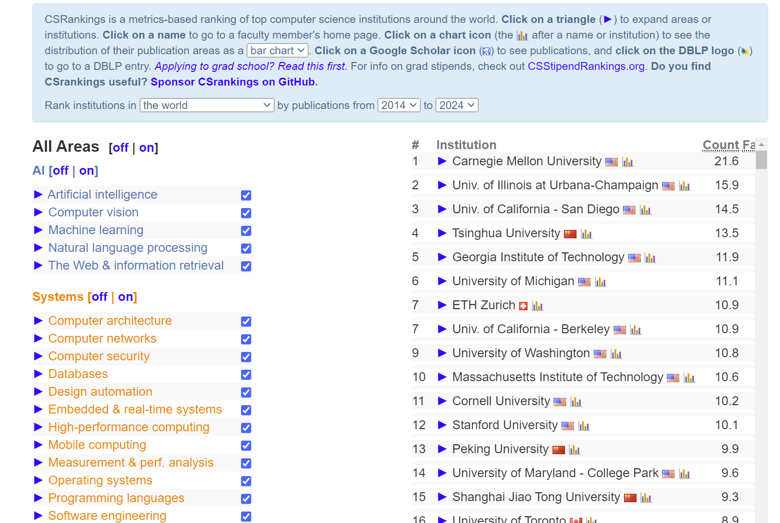
CSRanking: Computer Science Rankings

Slide 4
课程组织
主持人
刘云淮
授课时间地点
周一 15:10-17:00
授课地点 一教204
内容安排
学术前沿讲座
校内、校外、行业
考核方式
签到
期末总结
教学周 | 日期 | 嘉宾 | 主题 | 备注
1 | 9.9 | 刘云淮
2 | 9.14 | 李文新 | 北大计算机人才培养与人工智能的初心/进展 | 中秋节调休
3 | 9.23 | 杨仝 | 大数据与大模型的数据结构
4 | 9.30 | 陈宝权 | 物理世界仿真
5 | 10.7放假
6 | 10.14 | 马思伟 | 新一代AI视频编解码
7 | 10.21 | 王涵
8 | 10.28 | 张德升 | 具身智能在工业场景落地的机会和挑战
9 | 11.4 | 周沛劼
10 | 11.11 | 张文涛（一节） | 大模型的数据预处理
11 | 11.18
12 | 11.25
13 | 12.2
14 | 12.9
15 | 12.16
16 | 12.23

